Slide 1
基于数据流的R1CS等价性检查与范式生成 进度报告
3.2 施宸昊

Slide 2
目录
预期进度
第一阶段
第二阶段
第三阶段

Slide 3
预期进度

Slide 4
预期进度
阶段 | 开始时间 | 结束时间 | 目标
初期了解 | 2023.1.15 | 2023.2.5 | 初步了解Circom和R1CS的相关背景知识，调研主流编译器，总结等价R1CS约束生成的规律。
整体设计1 | 2023.2.5 | 2023.2.26 | 查阅相关文献和外文资料，熟悉数据流图的特点，设计数据流图表达R1CS中的数据关系。
整体设计2 | 2023.2.26 | 2023.3.19 | 制定根据数据流图生成R1CS范式的规则。
实际操作及编程 | 2023.3.19 | 2023.4.9 | 设计并完成范式生成的算法，使之能够正确运行
论文撰写 | 2023.4.9 | 2023.5.5 | 毕业论文的撰写、修改以及完善

Slide 5
第一阶段

Slide 6
第一阶段: 相关情况调研
阅读了circom编译器相关的论文, 文档以及部分源码, 了解了R1CS约束生成的主要过程:
生成过程经过两次遍历:
第一次
遍历各约束并在单个约束内部进行简单的合并
3a - 2a = 0 ➔ a = 0
第二次
在约束间进行化简和合并
a * b = c, c + d = e ➔ a * b + d = e

Slide 7
第一阶段: 相关情况调研
三个问题
约束表示问题
第一次循环中化简的不到位
合并问题
例: a * b ==> c, d * e ==> f, c + f ==> g
在编译器中, 谁先被定义就与谁合并
需要从数据流中找出一个属性, 决定和谁合并
行列问题
对a, b, c矩阵同时进行行列变换, 显然得到的约束组等价, 需要对约束组中的变量和约束提出一种排序方式

Slide 8
第二阶段

Slide 9
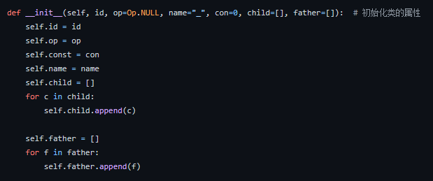
第二阶段: 数据流树的建立
第一次尝试: 将运算符和变量的node类型分开
R1CS约束间合并方式不同, 即当中间变量选取不同时, 建立的数据流树不同
树的结构复杂, 导致需要考虑情况很多, 算法实现较为复杂困难
第二次尝试: 使用一种node
使用node id标识node
Node中包含运算符信息
以便查看其生成方式

Slide 10



第二阶段: 数据流树的建立
以$x^{3}+x+5=35$为例:
Mul
X_2
Mul
X_3
None
~one
5
Mul
X_2
Mul
_
None
~one
5
None
X
Add
X_4
Add
~out
None
X
Add
_
Add
~out
可以做到两组数据流数只有中间变量的name属性不同

Slide 11
NUL
X
NUL
X
MUL
X^2
MUL
X^2
MUL
X^3
~ONE
5
MUL
X^3
~ONE
5
ADD
_
ADD
_
ADD
_
ADD
_

Slide 12
NUL
X
NUL
X
NUL
X
MUL
X^2
MUL
X^2
MUL
X^3
MUL
X^3
~ONE
5
ADD
_
ADD
_

Slide 13
NUL
X
MUL
7
~ONE
5
MUL
X^3
NUL
X
MUL
Y
~ONE
5
MUL
_
NUL
X
ADD
_
MUL
Z
MUL
Z
ADD
_
Quadratic
MullLinear
AddLinear

Slide 14
第三阶段

Slide 15
第三阶段: R1CS约束生成算法设计
上一阶段构造出的语法树的本质上, 是几个有公用节点的算式树的集合所构成的有向无环图
两种思路:
参考编译原理中IR-Tree到汇编语言语法树的转换中瓦片选取的步骤, 实现一个多路并进的贪心算法
先将公用节点提取出来与非公用的部分区分开, 退化至普通的算式树
仍在实现中…
Github仓库: Ash1sc/R1CS-normal-form-generator (github.com)

Slide 16
感谢您的倾听!

